Slide 1


Inferenza statistica sul modello di Blume Capel
Prof. Luca Leuzzi
Percorso d’eccellenza AA 2022/2023
Per qualsiasi dubbio potete scrivermi:
Stefano Bae:bae.1844815@student.uniroma1.it

Slide 2
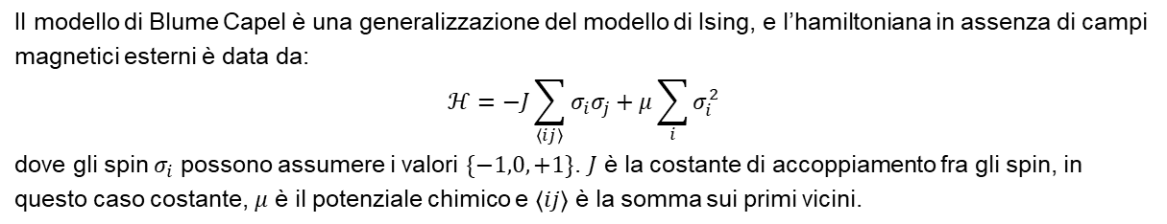
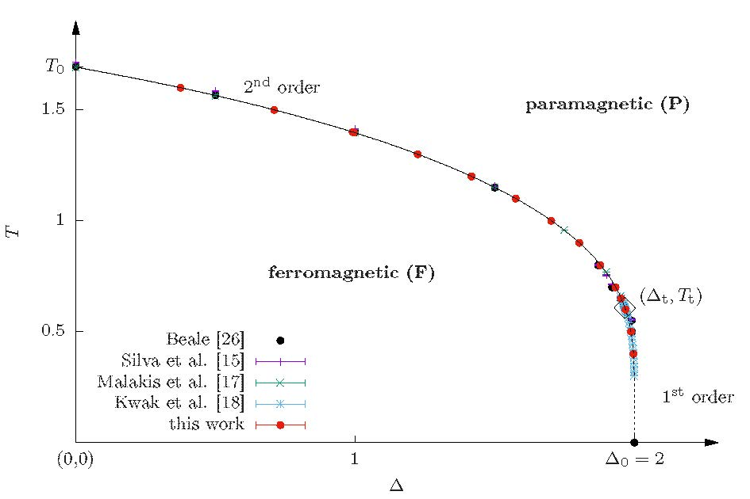
Il modello
Simulazione numerica Monte Carlo del
modello di Blume Capel
Pagina <number>

Slide 3
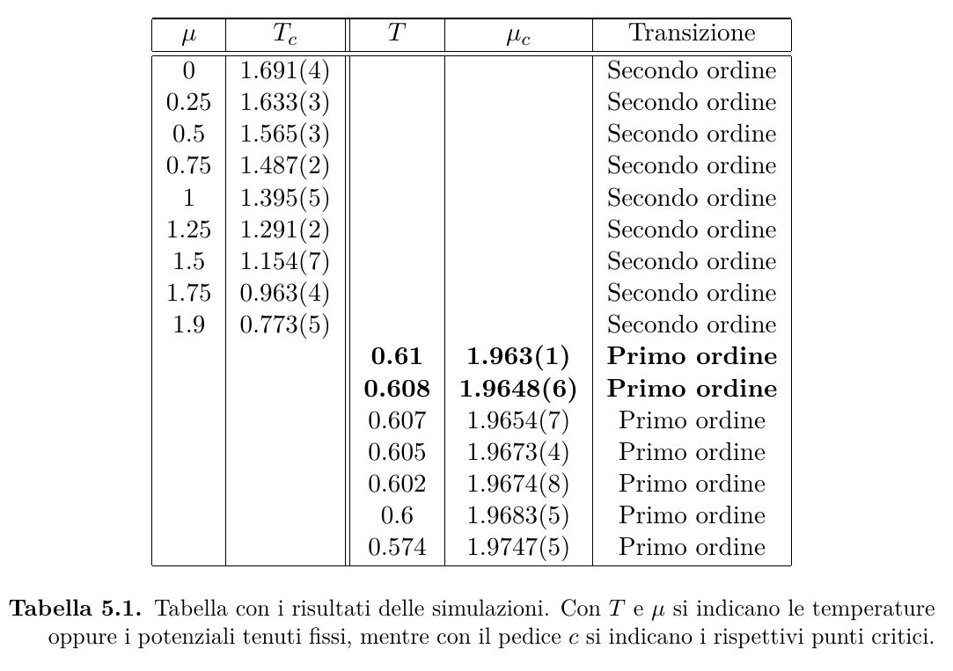
Tabella riassuntiva dei punti critici
Simulazione numerica Monte Carlo del
modello di Blume Capel
Pagina <number>

Slide 4
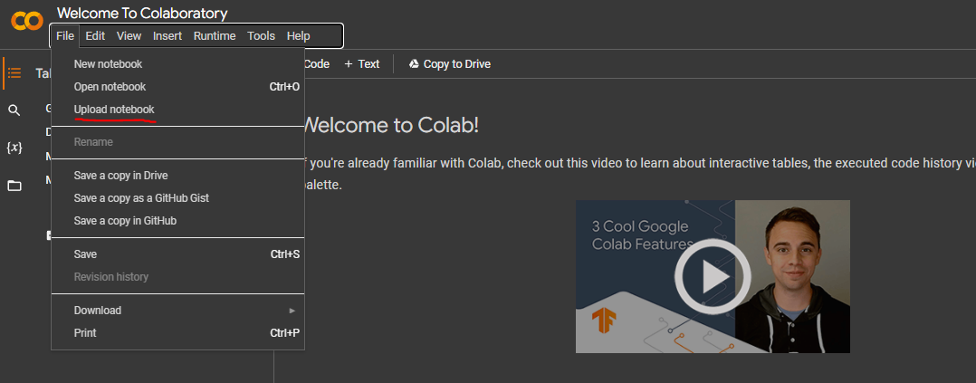
Struttura del notebook
Il notebook è strutturato per eseguire i file .c, uno per la generazione dei dati e l’altro per l’inferenza.
La prima cosa da fare è scaricare il notebook dal link:
https://github.com/bsfn1844815/mf_inference/tree/main/blumecapel
Poi caricare il .ipynb su google colab.
Titolo Presentazione
Pagina <number>

Slide 5
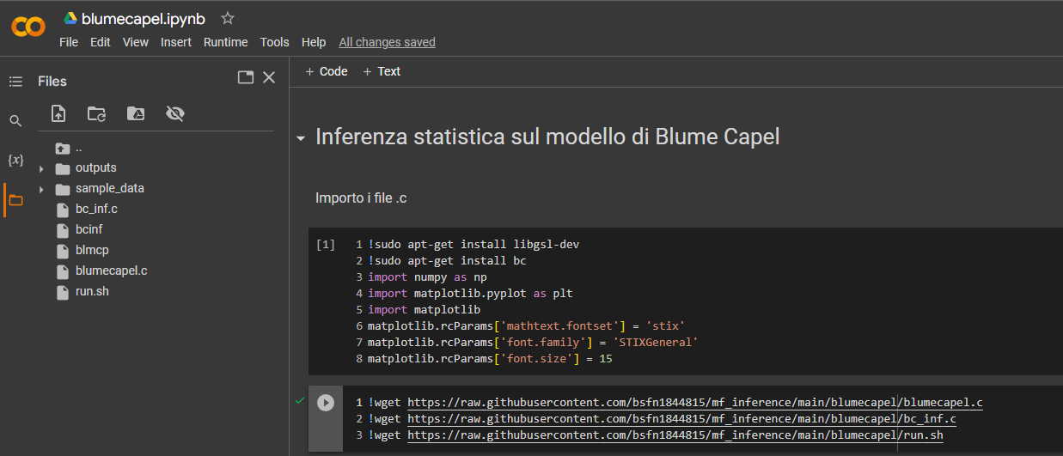

Struttura del notebook
Nella prima parte ci sono i comandi per:
Scaricare alcuni pacchetti necessari per la simulazione
Le librerie python per l’analisi dati (numpy e matplotlib)
Scaricare i programmi .c da github.
Titolo Presentazione
Pagina <number>

Slide 6
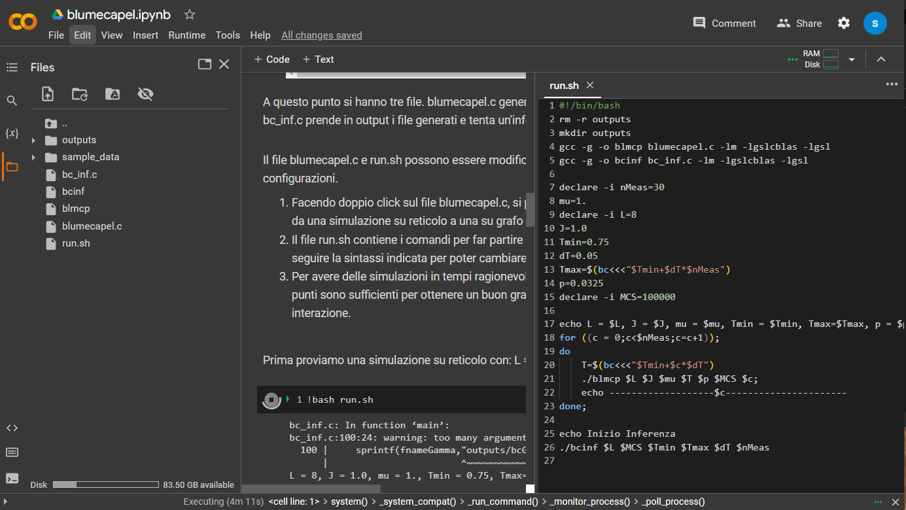

Struttura del notebook
Una volta scaricati i programmi, basta eseguire lo script bash run.sh.
Questo, può essere modificato direttamente su colab, facendo doppio click sul file nella tendina a sinistra. In questo modo si apre a destra run.sh. I parametri modificabili sono:
./blmcp <L> <J> <mu> <T> <p> <MCS> <c>
./bcinf <L> <MCS> <Tmin> <Tmax> <dT> <nMeas>
Titolo Presentazione
Pagina <number>

Slide 7
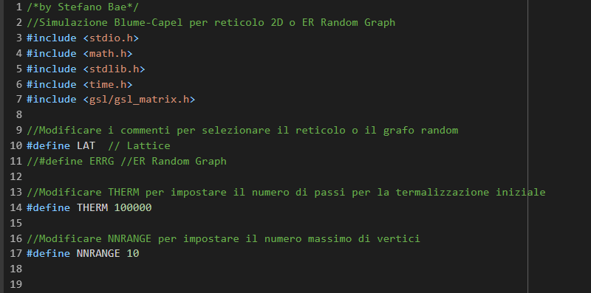
Struttura del notebook
Anche il file blumecapel.c può essere modificato. Uno può scegliere se effettuare la simulazione su grafo o reticolo. Nel caso si scelga la simulazione sul grafo random, bisogna impostare la probabilità di connessione p in modo corretto, i.e. p~O(1/N) per avere O(N) interazioni.
Titolo Presentazione
Pagina <number>

Slide 8
Struttura del notebook
A questo basta impostare i parametri desiderati e avviare il file bash.
Alcuni consigli per i parametri:
L<=12, per avere delle simulazioni in tempi ragionevoli.
nMeas=20~40, è sufficiente per avere una buona statistica.
Non andare troppo sotto la temperatura critica. In questo caso il sistema è “ghiacciato” su una configurazione e non fornisce abbastanza statistica per le correlazioni, i.e. il det(C) = 0 e quindi non può invertire.
Si consiglia di rimanere con mu<1.9 in cui si ha una trasizione del secondo ordine.
Titolo Presentazione
Pagina <number>

Slide 9
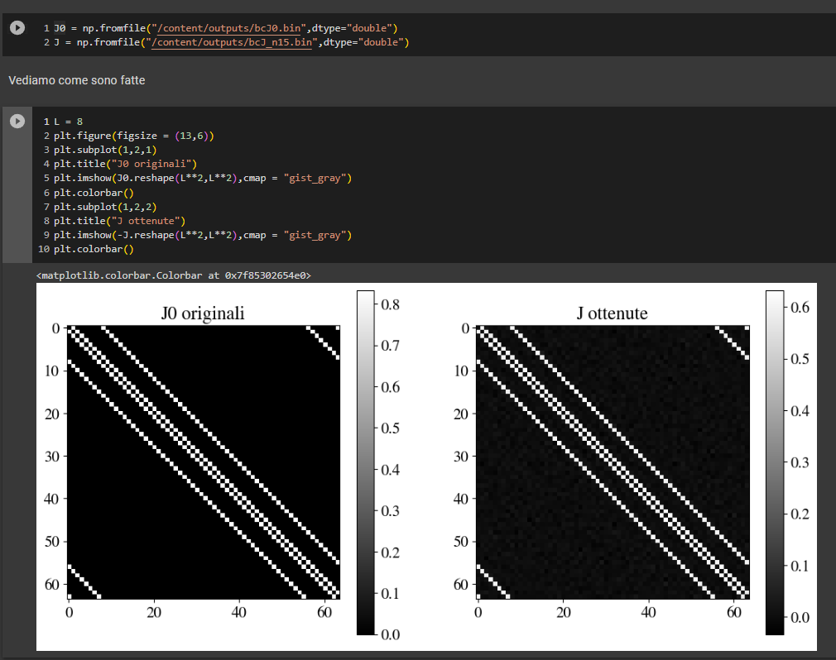
Struttura del notebook
Titolo Presentazione
Pagina <number>

Slide 10
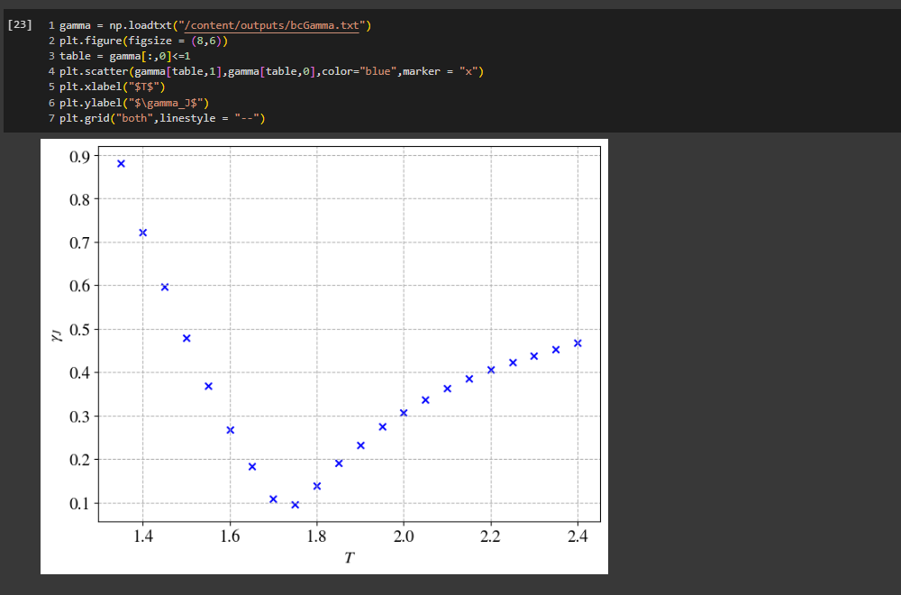
Struttura del notebook
Titolo Presentazione
Pagina <number>

